Slide 1
নির্দেশনা স্লাইড
Slide Note যুক্ত করা হয়েছে, শ্রেণিকক্ষে পাঠদানের পূর্বে Slide Note দেখে নিতে পারেন এবং F5 চেপে পাঠটি উপস্থাপন শুরু করতে পারেন। পাশাপাশি আপনার নিজস্ব চিন্তা-চেতনা কনটেন্টকে আরো বেশী ফলপ্রসূ করবে আশা করি...

Slide 2
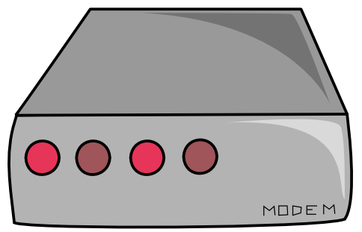
স্বাগতম

Slide 3
শিক্ষক পরিচিতি
সৈয়দ মাহবুব হাসান আমিরী
ঢাকা রেসিডেনসিয়াল মডেল কলেজ
amiri.drmc@gmail.com
Mobile: 01914223355
পাঠ পরিচিতি
তথ্য ও যোগাযোগ প্রযুক্তি
শ্রেণি: অষ্টম
অধ্যায়: দ্বিতীয়
পাঠ: ১৩

Slide 4
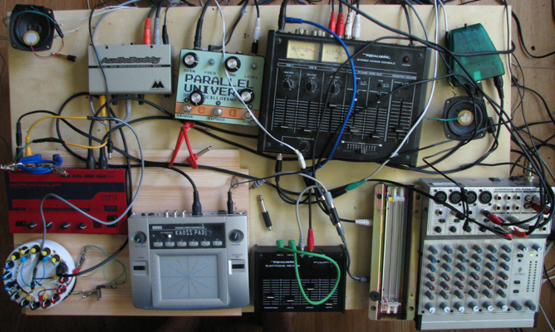
এখানে কী ধরনের যন্ত্র ব্যবহার করে এক যন্ত্র অন্য যন্ত্রের সাথে সংযোগ করা হয়েছে?
Notes:
১। কী ধরনের যন্ত্র ব্যবহার করে এক যন্ত্র অন্যর যন্ত্রের সাথে সংযোগ করা হয়েছে? প্রশ্নের পর বিভিন্ন উত্তর আসতে পারে শিক্ষার্থীদের নিকট থেকে।
২। উত্তর যেমনই শিক্ষার্থীরা দেয় না কেন, শিক্ষার্থীকে নেটওর্য়াক সংশ্লিষ্ট যন্ত্রপাতির কথা বলতে হবে।
অত:পর পাঠ ঘোষণা…

Slide 5
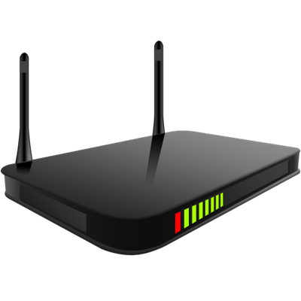
আজকের আলোচ্য বিষয় …
নেটওয়ার্ক-সংশ্লিষ্ট যন্ত্রপাতি

Slide 6
শিখনফল
এই পাঠ শেষে শিক্ষার্থীরা…
মডেম (Modem) এর প্রকারভেদ বর্ণনা করতে পারবে;
মডেম (Modem) এর কাজ করার প্রক্রিয়া বর্ণনা করতে পারবে;
ল্যান কার্ড (LAN Card) এর প্রকারভেদ ব্যাখ্যা করতে পারে।

Slide 7
মডেম (Modem)
Modulator
Mo
এনালগ
Modem
Demodulator
Dem
ডিজিটাল
এনালগ
ডিজিটাল
মডেম কম্পিউটার এবং নেটওয়ার্কের সংযোগস্থলে অবস্থান করে ইন্টারনেটের মাধ্যমে ডাটা বা উপাত্ত পাঠানোর জন্য বহনকারী সিগনাল প্রেরণ করে।

Slide 8
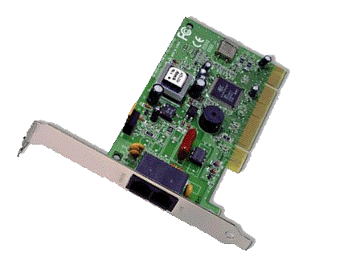
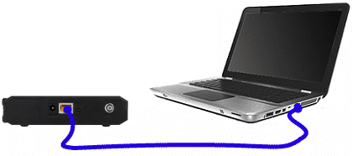
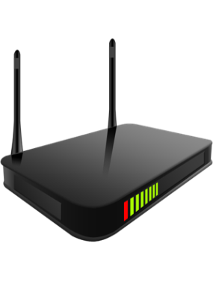
মডেম (Modem) এর প্রকারভেদ
কম্পিউটারের ভেতরে থাকে (Internal)
Modem
ক্যাবল দ্বারা সংযুক্ত
কম্পিউটারের বাহিরে থাকে (External)
ক্যাবলবিহীন মডেম (Wireless)
Wi-Fi Modem

Slide 9
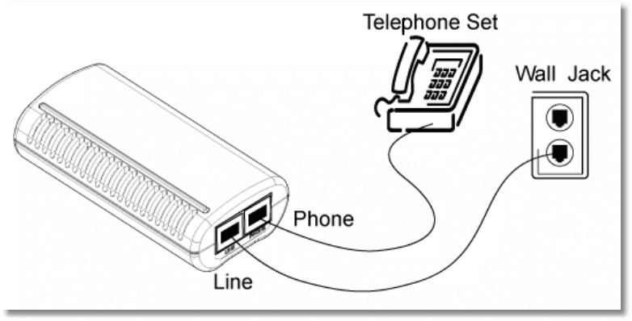
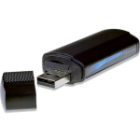
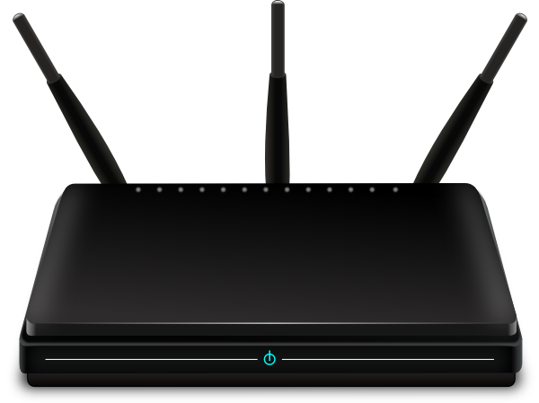
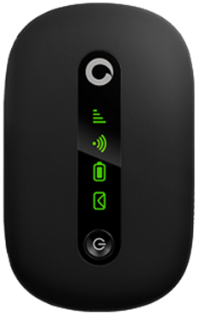
মডেম (Modem) পূর্বে-পরে
স্বল্প গতির কারনে ডায়াল-আপ মডেম প্রায় বাতিল হয়ে গেছে
বর্তমানে প্রচুর পরিমানে DSL এবং Wi-fi Modem ব্যবহৃত হচ্ছে

Slide 10
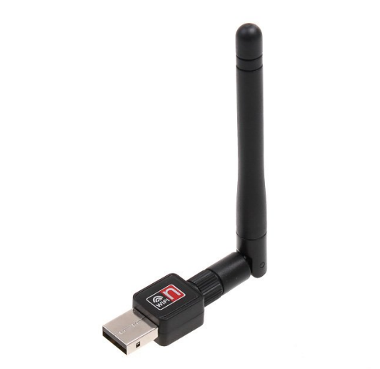
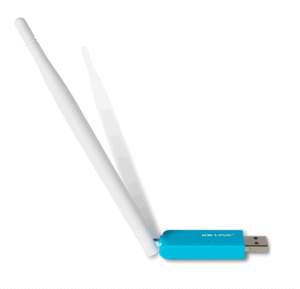
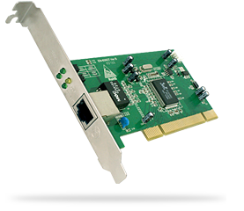
ল্যান কার্ড (LAN Card)
দুই বা অধিক সংখ্যক কম্পিউটারকে একসাথে যুক্ত করতে যে যন্ত্রটি অবশ্যই প্রয়োজন হয়, তা হলো ল্যান কার্ড। নেটওয়ার্কে ল্যান কার্ড ইন্টারপ্রেটারের ভূমিকা পালন করে।

Slide 11
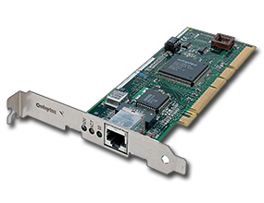
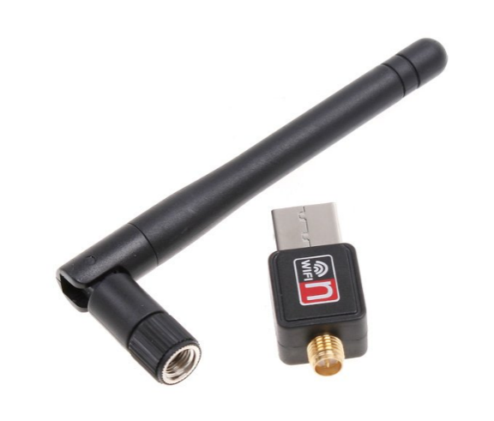
ল্যান কার্ড (LAN Card) প্রকারভেদ
তারযুক্ত ল্যান কার্ড
ল্যান কার্ড
তারবিহীন ল্যান কার্ড

Slide 12
ইন্টারপ্রেটার
নেটওয়ার্কে ইন্টারপ্রেটার দোভাষীর মতো কাজ করে

Slide 13
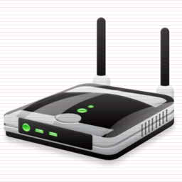
দলগত কাজ
প্রথমে শিক্ষার্থীরা দলে বিভক্ত হবে
তারযুক্ত ল্যান কার্ড ব্যবহারের সমস্যা ও তারবিহীন ল্যান কার্ড ব্যবহারের সুবিধাগুলো দলে আলোচনা করে উপস্থাপন কর।
Notes:
দলগত কাজে শিক্ষার্থীদের সহযোগিত করা যেতে পারে…

Slide 14
মূল্যায়ন
তোমার কম্পিউটারে কোন্‌ ধরনের ল্যান কার্ড ব্যাবহার করবে এবং কেন?
মডেমের কাজ কী?
ক) সিগনাল বন্ধ করে
খ) সিগনাল প্রেরণ করে
গ) সিগনালে বাধা প্রদান করে
ঘ) সিগনাল চিহ্নিত করে

Slide 15
প্রশ্নোত্তর পর্ব

Slide 16
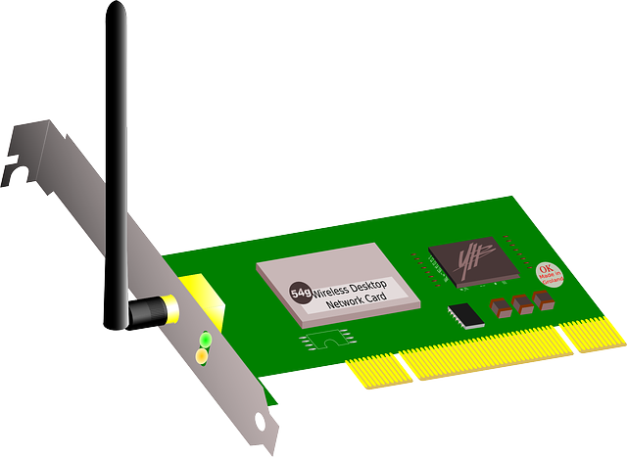
বাড়ির কাজ
তোমার বাসায় ইন্টারনেট সংযোগের জন্য নেটওয়ার্কের কোন কোন যন্ত্রপাতি ব্যবহার করবে- একটি তালিকা তৈরি কর।

Slide 17
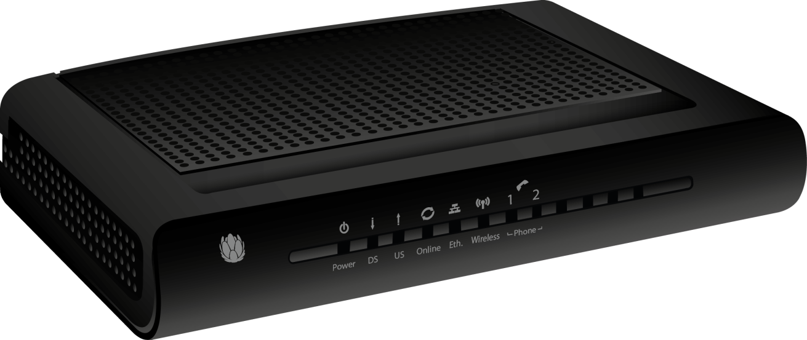
ধন্যবাদ

Slide 18
কৃতজ্ঞতা স্বীকার
শিক্ষা মন্ত্রণালয়, মাউশি, এনসিটিবি ও এটুআই-এর সংশ্লিষ্ট কর্মকর্তাবৃন্দ
এবং সুপারভাইজর হিসেবে যাঁদের নির্দেশনা, পরামর্শ ও তত্ত্বাবধানে এই মডেল কন্টেন্ট সমৃদ্ধ হয়েছে তারা হলেন-
জনাব মোঃ কবির হোসেন, সহকারী অধ্যাপক, টিটিসি, ঢাকা
জনাব মোঃ আহসানুল আরেফিন চৌধুরী, শিক্ষা, সহকারী অধ্যাপক, টিটিসি, পাবনা
জনাব মির্জা মোঃ দিদারুল আনাম, প্রভাষক, টিটিসি, ঢাকা
জনাব মো. সাজ্জাদ হোসেন খান, প্রভাষক (শিক্ষা), টিটিসি, খুলনা

